Slide 1
VÝVOJOVÁ PSYCHOLOGIE
ÚVODNÍ PŘEDNÁŠKA

Slide 2
2022 (bookport) 2008 2015 2014 2016
2006, 2011, 2016

Slide 3
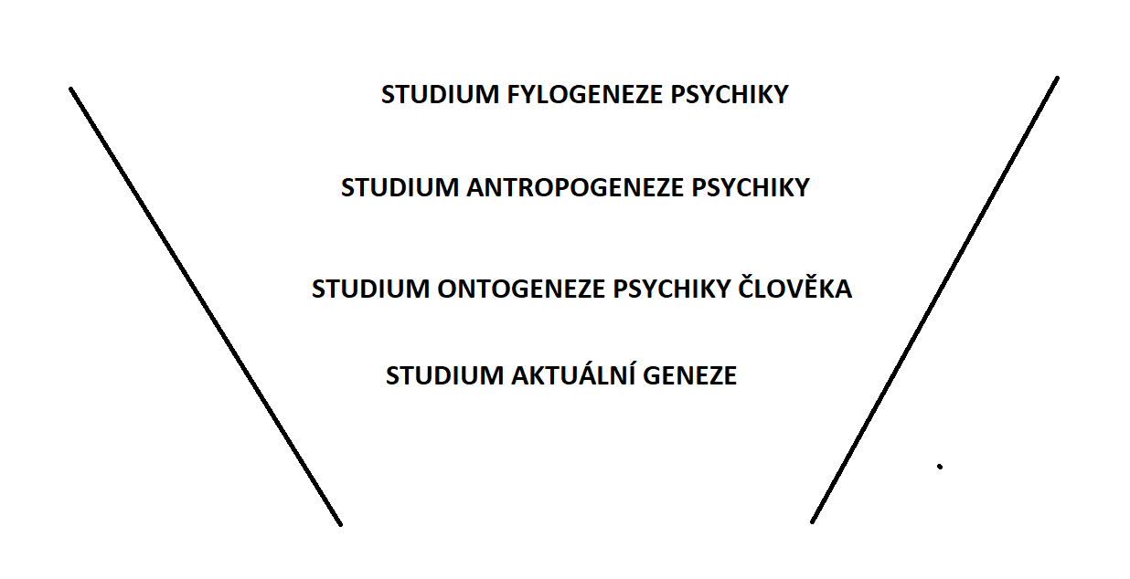
VYMEZENÍ DISCIPLÍNY
PSYCHOLOGICKÉ DISCIPLÍNY
ZÁKLADNÍ TEORETICKÉ
SPECIÁLNÍ
APLIKOVANÉ
PŘEDMĚT VÝVOJOVÉ PSYCHOLOGIE
V širším slova smyslu
(H. D. Schmidt
podle Langmeier, Krejčířová, 2006):

Slide 4
Ontogenetická psychologie
V užším slova smyslu
Podle Thorové (2015, s. 20) vývojová psychologie „zkoumá:
psychické změny v souvislosti s postupujícím věkem,
zabývá se stabilními jevy a individuálními rozdíly mezi lidmi v různých obdobích jejich života,
hledá příčinné souvislosti a zákonitosti vzniku a vývoje psychických procesů (emocí, vnímání, paměti, pozornosti a myšlení)
a vlastností člověka (povahy, charakteru, schopností, postojů, zájmů, temperamentu),
snaží se definovat normu a patologii.“
Změny:
evoluční (dětství a dospívání
období stabilizace (dospělost
involuční: od určitého věku (po 50. roce)
Evoluční a involuční změny se nemusí nutně vylučovat, ale mohou probíhat současně – k pozitivním vývojovým změnám může docházet, i když v jiných směrech je patrný pokles výkonnosti.

Slide 5
CÍLE VÝVOJOVÉ PSYCHOLOGIE
Popsat
Vysvětlit
Předvídat
aplikovat
SPOLUPRÁCE S JINÝMI VĚDNÍMI OBORY
PSYCHOLOGIE
pedagogika
Lékařské obory
Další (FI, Soc., Antrop., kulturologie..)

Slide 6
Disciplíny vývojové psychologie
prenatální a perinatální psychologie
neonatální psychologie
pedopsychologie
adolescentní psychologie
adultopsychologie
gerontopsychologie
Thorová (2015)

Slide 7
Vývojová období
Prenatální období
Novorozenec
Kojenec
Batole
Předškolní věk
Mladší školní věk
Dospívání
puberta
Prepuberta
Vlastní puberta
Adolescence
Dospělost
Mladá dospělost
Střední dospělost
Starší dospělost
Stáří
Rané
Pozdní
Patriarchální věk

Slide 8
stručná historie
NĚMECKO A RAKOUSKO
Wilhelm Stern
Wolfgang Köhler (1887-1967), Kurt Koffka (1896-1941)
Kurt Lewin
Eduard Spranger
Freud, Adler, Jung
VÍDEŇSKÁ VÝVOJOVÁ PSYCHOLOGIE
Karl Bühler, Charlotta Bühlerová O vývoji dítěte
„vývoj poznávacích schopností, kresby a osobnosti dítěte. Vznikly tzv. vídeňské vývojové testy, které obsahovaly týdenní milníky vývoje dítěte v různých oblastech (smyslovém vnímání, zacházení s předměty, sociálním a řečovém vývoji). Používaly se dlouho zejména v kojeneckých ústavech pro zjištění, zda dítě dosahuje normy nebo zda je jeho vývoj opožděný.“ (Thorová, 2015, s. 89)

Slide 9
stručná historie
FRANCIE
Alfred Binet, Théodore Simon
René Zazzo
ANGLIE
F. Galton
Ch. E. Spearman
Ženevská vývojová psychologie
Édouard Claparéde (Výzkumný institut J. J. Rousseaua)
Jean Piaget

Slide 10
USA
J. B. Watson
Arnold Gesell
Nancy Bayleyová
RUSKO
Lev Semjonovič Vygotskij
Petr Jakovlevič Galperin
Alexandr Romanovič Lurija

Slide 11
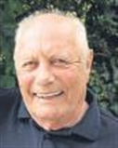
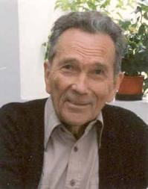
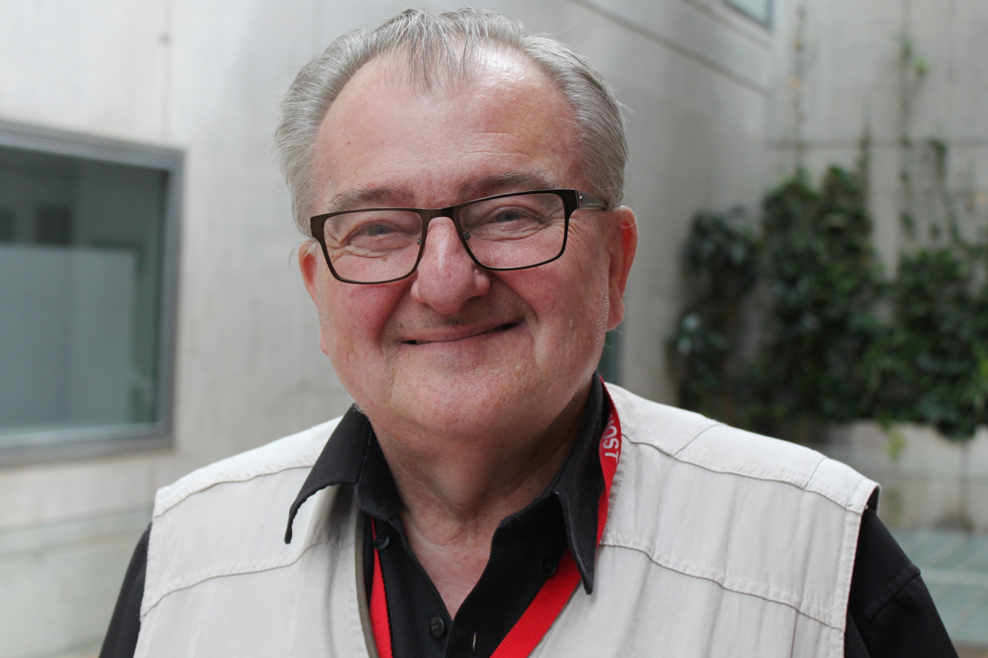
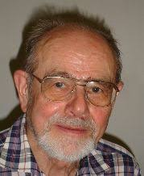
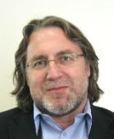
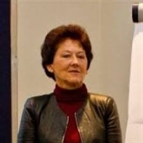
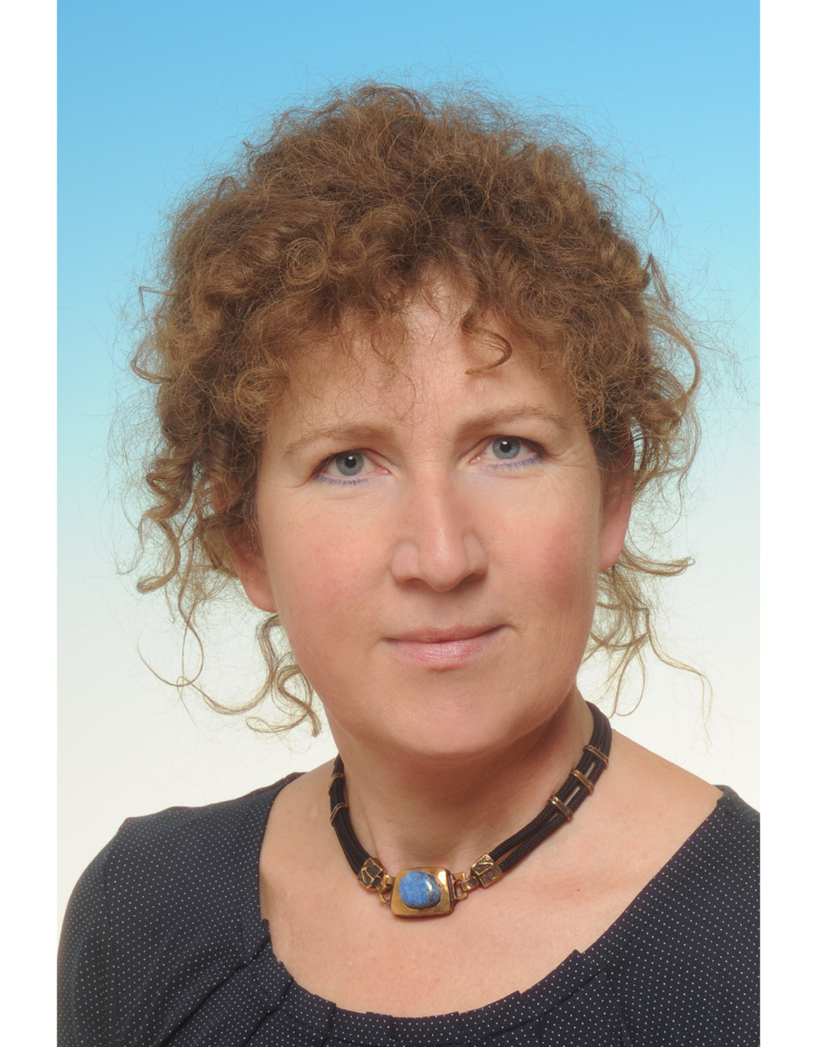
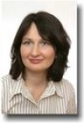
Náhled do současnosti
Josef Langmeier (1921 – 2007): dyslexie, rodinné interakce a terapie, psychické deprivace
Zdeněk Matějček (1922 – 2004) „Psychická deprivace v dětství“
Jaroslav Jirásek (1922-2000), školní zralost, 1960 Wechsler verbální test inteligence pro děti
Jaroslav Šturma (1944): český psychoterapeut, dětský klinický a poradenský psycholog a supervizor
Pavel Říčan (nar. 1933)
Petr Macek (nar. 1956)
Marie Vágnerová (nar. 1946)
Irena Sobotková (nar. 1964)
Kateřina Thorová (nar. 1969)

